Slide 1
Programación Orientada a Objetos
Centro de Educación y Formación Académica (CEDUK)

Slide 2
[Inserte frase intelectual abajo]
“”.
Alguien importante

Slide 3
Recapítulemos…
Diferencia entre variable local y global
Ventajas de usar programación orientada a objetos
Ventaja de usar arrays
¿Cuáles son los elementos de una clase?

Slide 4
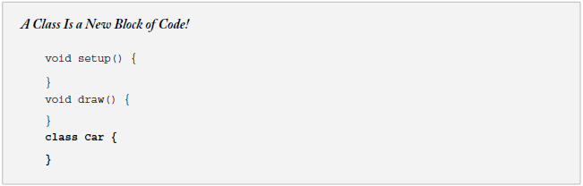
Escribiendo una clase en Processing

Slide 5
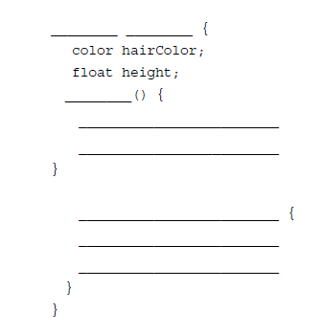
Ejercicio

Slide 6
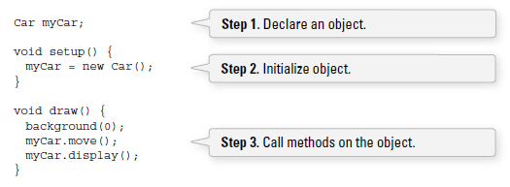
Usando un objeto en Processing

Slide 7
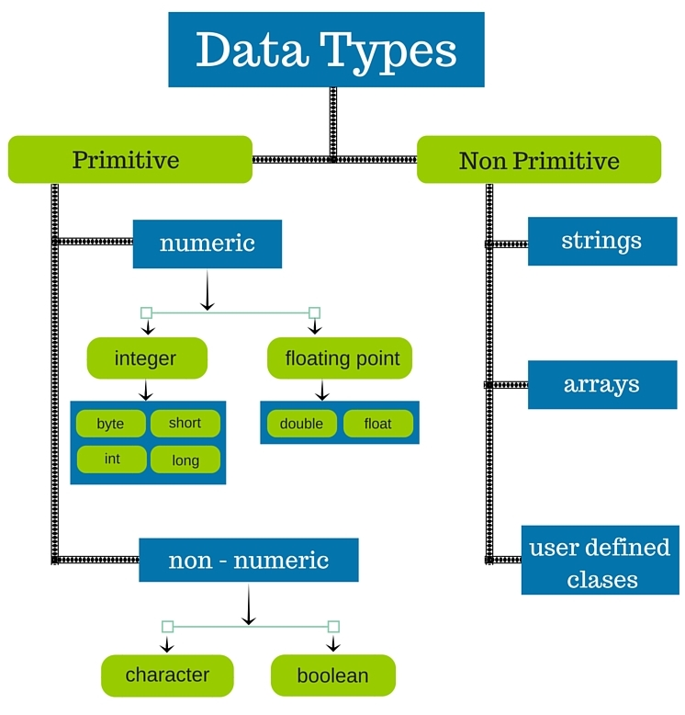
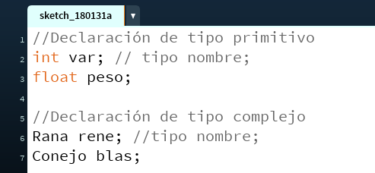
Paso 1. Declarar el objeto
Declaración de un dato primitivo y un dato complejo

Slide 8
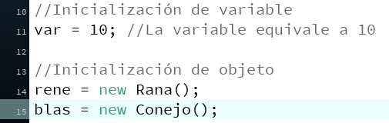
Paso 2. Inicializar el objeto
El operador new es usado para “construir” un nuevo objeto.

Slide 9

Paso 3. Llamar a los métodos de un objeto
Una vez declarado e inicializado el objeto podemos utilizarlo. Usar un objeto involucra llamar a los métodos definidos dentro del mismo. Llamar a un método dentro de un objeto se logra por medio de la sintaxis de punto:
En el caso de la rana y el conejo:
nombreVariable.metodoObjeto(argumentosdelMetodo);

Slide 10
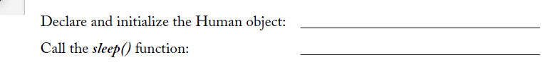
Ejercicio

Slide 11
Tarea 2
En Processing, escribir una clase y hacer uso de un objeto a partir de esa clase (la clase posee tres atributos y dos métodos)

